Slide 1

Services à l’enfance et à la famille des Premières Nations et principe de Jordan :
Renseignements sur l’indemnisation

Slide 2
Février 2007 : L’APN et la Société de soutien déposent une plainte en vertu de la Loi canadienne sur les droits de la personne, alléguant que le Canada fait preuve de discrimination envers les enfants des Premières Nations dans le cadre du programme des SEFPN et du principe de Jordan dans les réserves.
Septembre 2019 : Décision historique!
Le TCDH ordonne au Canada de verser une indemnisation maximale aux personnes victimes de discrimination.
Janvier 2016 : Décision historique!
Le Tribunal canadien des droits de la personne (TCDP) conclut que le gouvernement canadien fait preuve de discrimination raciale envers 165 000 enfants des Premières Nations
Décembre 2021 : L’APN, le gouvernement du Canada et Moushoom/Trout signent une entente de principe prévoyant une indemnisation de 20 milliards de dollars.
Avril 2023 : Les Premières Nations-en-assemblée approuvent à l’unanimité l’entente de règlement définitive sur l’indemnisation, d’une valeur de 23,34 milliards de dollars.
Mars 2025 : Les deux premières des neuf procédures de réclamation sont ouvertes.

Slide 3
Catégories d’indemnisation
Catégorie des enfants retirés de leur foyer
Membre des Premières Nations qui, pendant son enfance, a été retiré de son foyer dans une réserve et placé en famille d’accueil entre le 1er avril 1991 et le 31 mars 2022
Indemnisation de base : 40 000 $
Les améliorations visant à indemniser les membres de cette catégorie qui ont subi des préjudices supplémentaires comprennent : l’âge au moment du premier retrait de leur foyer, la durée du placement, l’âge au moment de la sortie du placement, le retrait pour bénéficier d’un service essentiel, le retrait d’une communauté du Nord ou éloignée, le nombre de séjours en placement.
Catégorie des familles des enfants retirés de leur foyer
Parents ou grands-parents ayant la garde d’enfants membres de la catégorie des enfants retirés de leur foyer au moment de leur retrait
Indemnisation de base : 40 000 $ (peut être multipliée pour chaque enfant supplémentaire)

Slide 4




La période de réclamation pour la catégorie des enfants retirés de leur foyer et la catégorie des familles des enfants retirés a débuté le 10 mars 2025.
Toute personne ayant atteint l’âge de la majorité à la date du lancement du processus disposera d’un délai de trois ans pour présenter une demande d’indemnisation.
Une fois que le demandeur atteint l’âge de la majorité dans sa province ou son territoire, il dispose d’un délai de trois ans pour présenter sa demande d’indemnisation.
Les mineurs peuvent présenter une demande d’indemnisation jusqu’à deux ans avant d’avoir atteint l’âge de la majorité; toutefois, s’ils sont admissibles, ils ne recevront aucune indemnisation avant d’avoir atteint l’âge de la majorité dans leur province ou leur territoire.
Comment présenter une demande:
En ligne via le portail
Par courrier postal
Par télécopieur
Par courriel

Slide 5
Préposés aux demandes
Administrateur (Deloitte)
Téléphone : 1-833-852-0755
Courriel : generalinfo@contact.fnchildclaims.ca
Site Web : https://fnchildclaims.ca/fr/
Assemblée des Premières Nations
Téléphone : 1-888-718-6496
Courriel : fnchildcompensation@afn.ca
Site Web : https://www.fnchildcompensation.ca/?lang=fr
Que sont les préposés aux demandes?
Les préposés aux demandes offrent une aide individuelle gratuite aux demandeurs. Ils peuvent notamment :
vous aider à comprendre le règlement et le processus de réclamation;
vous expliquer les documents et pièces d’identité dont vous pourriez avoir besoin;
vous aider à remplir le formulaire de demande;
vous montrer comment obtenir une pièce d’identité délivrée par le gouvernement;
vous fournir des renseignements sur les mesures de soutien culturel, communautaire et de bien-être offertes à l’échelle locale.

Slide 6
Si vous avez des questions d’ordre juridique, veuillez communiquer avec l’administrateur au
1-833-852-0755, ou à l’adresse Generalinfo@Contact.FNChildClaims.ca
Vous n’avez pas besoin de faire appel à un avocat.

Slide 7
Catégories d’indemnisation
Catégorie relative aux services essentiels
Membre des Premières Nations qui, pendant son enfance, a subi un retard, un refus ou une interruption dans la prestation d’un service essentiel dont il avait un besoin confirmé de la part du Canada entre le 12 décembre 2007 et le 2 novembre 2017.
Rémunération de base : jusqu’à 40 000 $.
Catégorie relative au principe de Jordan
Membres de la catégorie relative aux services essentiels qui ont subi les conséquences les plus graves.
Rémunération de base : 40 000 $ plus des augmentations potentielles (à déterminer avec des experts)

Slide 8
Catégories d’indemnisation (suite)
Catégorie relative au recours Trout
Membre des Premières Nations qui, pendant son enfance, a subi un retard, un refus ou une interruption dans la prestation d’un service essentiel dont il avait un besoin confirmé de la part du Canada entre le 1er avril 1991 et le 11 décembre 2007
Indemnisation de base : 20 000 $, plus des augmentations potentielles pour les cas ayant subi les conséquences les plus graves, ou jusqu’à 20 000 $ pour les autres demandeurs
Catégories relatives au principe de Jordan et au recours Trout – Famille
Parents/grands-parents s’occupant de membres des catégories relatives au principe de Jordan, aux services essentiels et au recours Trout au moment du retard, du refus ou de l’interruption dans la prestation des services pour ceux qui ont subi les conséquences les plus graves
Indemnisation de base :
  Principe de Jordan : 40 000 $
  Recours Trout : à déterminer par le Comité de mise en œuvre du règlement

Slide 9
Catégories d’indemnisation (suite)
Catégorie des enfants placés chez des proches
Membre des Premières Nations qui, pendant son enfance, a été retiré de son foyer dans une réserve et placé chez un proche hors réserve entre le 1er avril 1991 et le 31 mars 2022
Indemnisation de base : 40 000 $
Catégorie de la famille des enfants placés chez des proches
Parents ou grands-parents des membres de la catégorie des enfants placés chez des proches au moment de leur retrait
Indemnisation de base : 40 000 $ (peut être multipliée en fonction du nombre de demandes approuvées reçues)

Slide 10
Administrateur
1-833-852-0755
Courriel : generalinfo@contact.fnchildclaims.ca
Site Web : https://fnchildclaims.ca/fr/
Assemblée des Premières Nations
1-888-718-6496
Courriel : fnchildcompensation@afn.ca
Site Web : https://www.fnchildcompensation.ca/?lang=fr
Ligne d’écoute d’espoir pour le mieux-être
1-855-242-3310
Site Web: https://www.espoirpourlemieuxetre.ca/
Heures d’ouverture : 24/7
Service offert dans diverses langues autochtones
Jeunesse, j’écoute
1-800-668-6868
OU MESSAGE TEXTE
au 686868
Site Web:
https://jeunessejecoute.ca/?_ga=2.129982540.1362667614.1769550067-1611010557.1769550067
Heures d’ouverture : 24/7

Slide 11
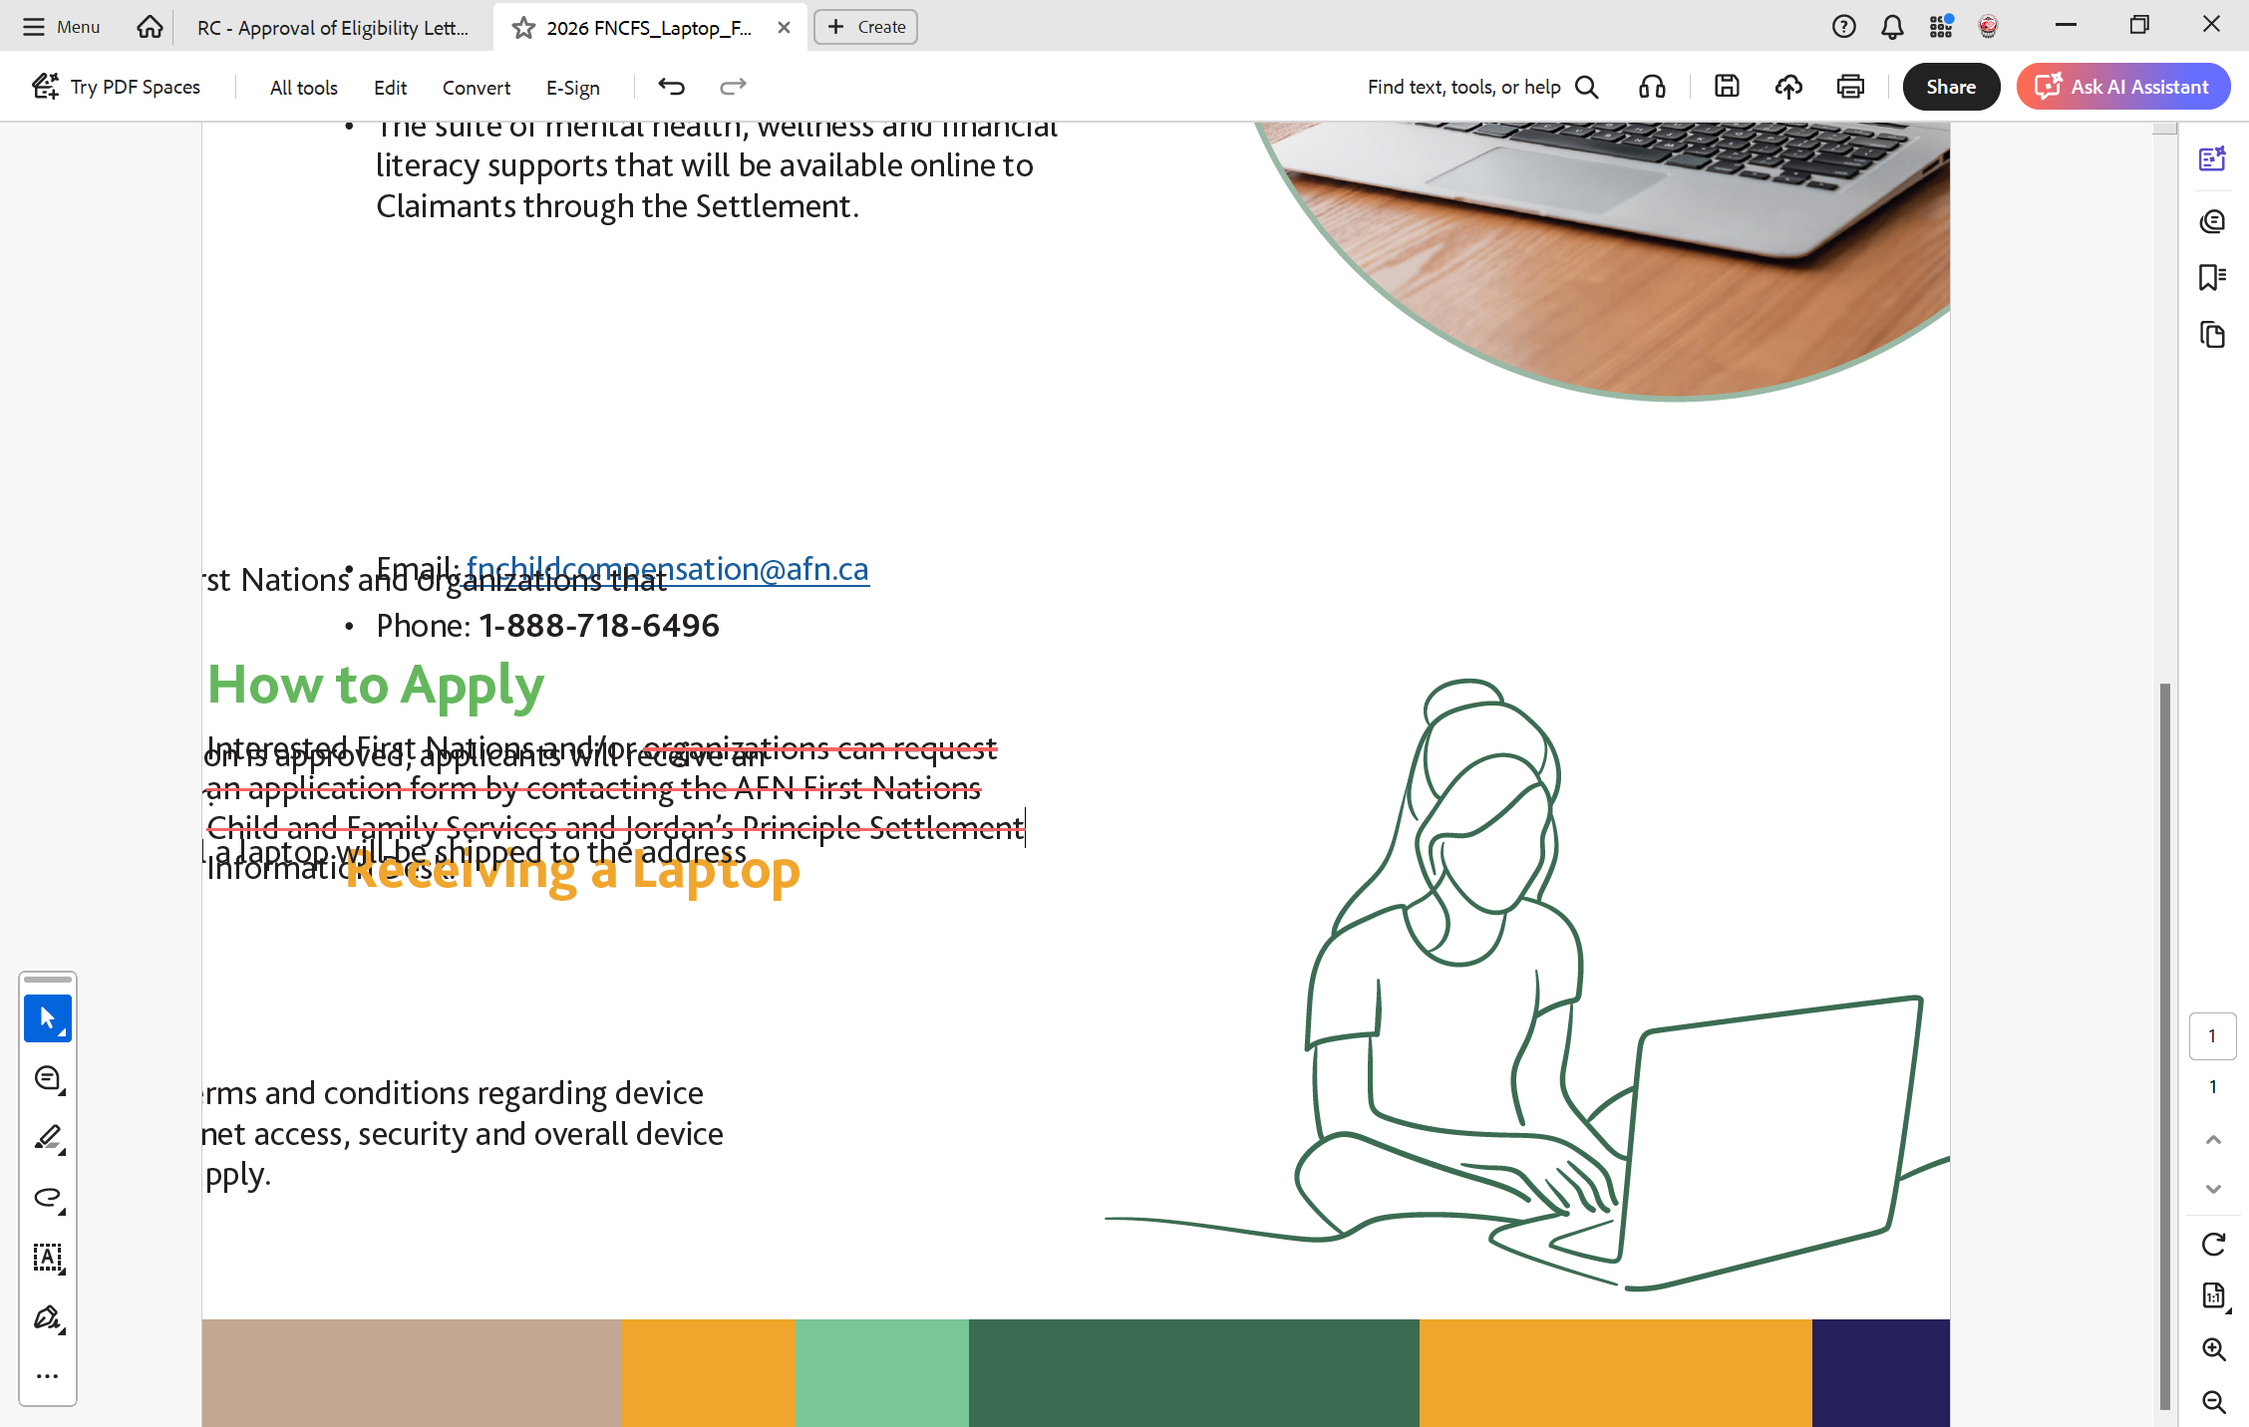
Comment présenter une demande pour obtenir un ordinateur portable
Les membres des Premières Nations ou les organisations intéressés peuvent se procurer un formulaire de demande en communiquant avec le bureau d’information de l’APN.
Courriel : fnchildcompensation@afn.ca
Téléphone : 1-888-718-6496

Slide 12
Merci

